Slide 1
Կիսահաղորդչային սարքերի արտադրման գործընթացում ստացված թեստավորման տվյալների պահպանման կառուցվածքների մշակումը
Խումբ՝ Հ 319-1 Ս
Ուսանող՝ Ռազմիկ Կարապետյան
Ղեկավար՝ Տիգրան Խաչատրյան

Slide 2
ԲՈՎԱՆԴԱԿՈՒԹՅՈՒՆ
Ներածություն
Խնդրի դրվածք
Ծրագրային իրագործում
Եզրակացություն
Գրականության ցանկ

Slide 3


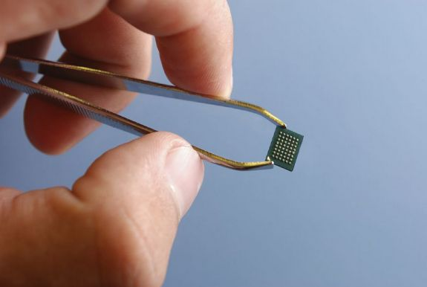
Ներածություն
Ինտեգրալ սխեմաների թեստավորում
Լոթ
Սկավառակ
Տարր
Աղբյուր՝ https://dyadi10.files.wordpress.com

Slide 4
Խնդրի դրվածք
  Մշակել տվյալների (թեստավորման արդյունքների) հիշողության մեջ արդյունավետ պահպանման կառուցվածքներ և ծրագրի մյուս բաղադրիչներին տրամադրել տվյալներից օգտվելու համապատասխան ինտերֆեյսներ։

Slide 5
Ծրագրային իրագործում
FileInfo
Ֆայլ
Վերլուծող մոդուլ
<File Signature>
Version: <>
Type: <File Data Type>
Info: <…>
@Context
Lot: <Lot name>
Wafer: <Wafer number>
Device: <Devise name>
@TestConditions
Temperature: 30
@Data
<Column1:Type>;<Column2:Type>
Value;Value;Value;…
Value;Value;Value;…
Value;Value;Value;…
FileInfo
Unique ID
FileContext
FileType
FilePath
Աղբյուր՝ https://github.com/Mesrop-Gevorgyan/ATRChipset/tree/master/src/DataLayer
Notes:
Սկսենք մշակված ամենապարզ կառուցվածքներից։ առաջինը fileinfo կառուցվածքն է

Slide 6
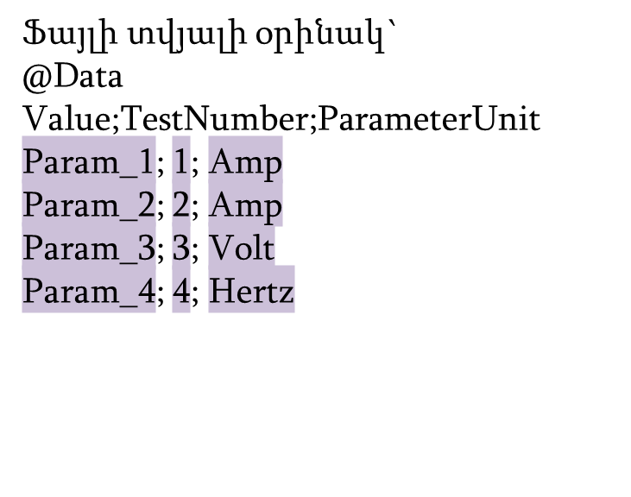
Ծրագրային իրագործում
Տվյալների պահպանման ինտերֆեյսները
 |  | IVector
IIntVector | IDoubleVector | IStringVector | IDateTimeVector | IBoolVector
CIntData | CDoubleData | CStringData | CDateTimeData | CBoolData
@Data
CVectorCollection
QVector<IVectorPtr> m_collection
Աղբյուր՝ https://github.com/Mesrop-Gevorgyan/ATRChipset/tree/master/src/DataLayer

Slide 7
Ծրագրային իրագործում
Տվյալներ վերադարձնող ինտերֆեյսները
IDataProvider ինտերֆեյսը
class IDataProvider
{
public:
// Init
virtual void init(constCSelection&,
IDataDirectoryPtr) = 0;
// Get Data corresponding to selection
virtual ITablePtr GetData(const FieldList& ) = 0;
};
Data provider
DataDirectory DataIndex
DataStore
CSelection
Աղբյուր՝ https://github.com/Mesrop-Gevorgyan/ATRChipset/tree/master/src/DataLayer

Slide 8
Ծրագրային իրագործում
Տվյալների խմբավորում և քեշավորում
Հաստատուն ժամանակում (O(1)) վերադարձնում է անհրաժեշտ ֆայլը
DataIndex
QHash <QString, IDList> m_lots
QHash <QString, IDList> m_wafers
QHash <QString, IDList> m_devices
DataStore
QHash<ID,FIleData> m_data
Աղբյուր՝ https://github.com/Mesrop-Gevorgyan/ATRChipset/tree/master/src/DataLayer

Slide 9
Ծրագրային իրագործում
Տվյալների մատակարարման ընթացակարգը
DataProvider->GetData(FieldList)
DataDirectory
FieldList
DataIndex
IDList
DataStore
ITablePtr
Merged Data
Loader
Parser

Slide 10

Ծրագրային իրագործում
Տվյալների մատակարարման ընթացակարգը
A մոդուլ
B մոդուլ
Միավորված զանգվածները՝
  CIntDataGroup : IVector
  CDoubleDataGroup : IVector
  CStringDataGroup : IVector
  CBoolDataGroup : IVector
  CDateTimeDataGroup : IVector
L1,W2
W2,W3
DataProvider
Զանգվածների միավորման օրինակ, երբ անհրաժեշտ է վերադարձնել բոլոր Lot-երի արժեքները
L1
W2
W3
W2
A մոդուլ
B մոդուլ

Slide 11
Եզրակացություն
Դիպլոմային աշխատանքի ընթացքում մշակվել են՝
  Տվյալների հետ աշխատող ինտերֆեյսներ
  Տվյալների պահպանման օպտիմալ կառուցվածքներ
Պահպանման կառուցվածքների գլխավոր խնդիրները՝
  Հիշողության օպտիմալ օգտագործում
  Հիշողության մեջ սփռված տվյալների հաջորդական ներկայացում
  Պահվող տվյալների հետ կատարվող գործողությունների արագագործություն (փնտրում, ավելացում, կարգավորում)

Slide 12
Գրականության ցանկ
Mark Summerfield Creating Great Software with C++/Qt 4 // Prentice Hall (2013) – P 553.
Stroustroup B. The C++ Programming Language 4th edition// Addison-Wesley Professional (2012) – P1368.
Allen M. Data structures and algorithm analysis in C++ // Addison-Wesley Professional (2006) – P676.
Магеррамов Р. Процесс тестирования интегральных микросхем // (2015) – P 158.
Booch G. Object Oriented Analysis and Design with Applications // Addison-Wesley Professional (2007) – P543

Slide 13
ՇՆՈՐՀԱԿԱԼՈՒԹՅՈՒՆ

